Slide 1
MICRO: Mejora de la Competitividad
de Microempresas en Áreas Rurales
Módulo 4: Conocimiento programas de la UE/becas para microempresas rurales
Preparado por el Consorcio para el proyecto: “Irish Rural Link – National University of Ireland Maynooth- CDI – EEO GROUP SA- IHF asbl – IDP - Internet Web Solutions SL”

Slide 2
Indicaciones básicas sobre como rellenar un formulario de financiación
Visión general
¿Cuántas diapositivas hay? | 21 diapositivas
¿Cuánto tiempo debo estar leyendo y escuchando? | 15 minutos (sin incluir los enlaces que se encuentran en las diapositivas)
¿Qué puedo conseguir? | Puedes ver los objetivos y los conocimientos que se esperan conseguir en las siguientes diapositivas

Slide 3
Indicaciones básicas sobre como rellenar un formulario de financiación
Objetivo de la unidad
Guiar al usuario a través de los requisitos de la Aplicación LEADER y explicar la terminología que nos vamos a encontrar

Slide 4
Indicaciones básicas sobre como rellenar un formulario de financiación
Resultados esperados del aprendizaje
Al final del módulo seremos capaces de:
Conocer los “requisitos de la Aplicación de fondos LEADER”
Conocer “cuales son los términos clave de una Aplicación LEADER”
Conocer los “principales requerimientos de una Aplicación LEADER”
¿Quieres verificar tus conocimientos?

Slide 5
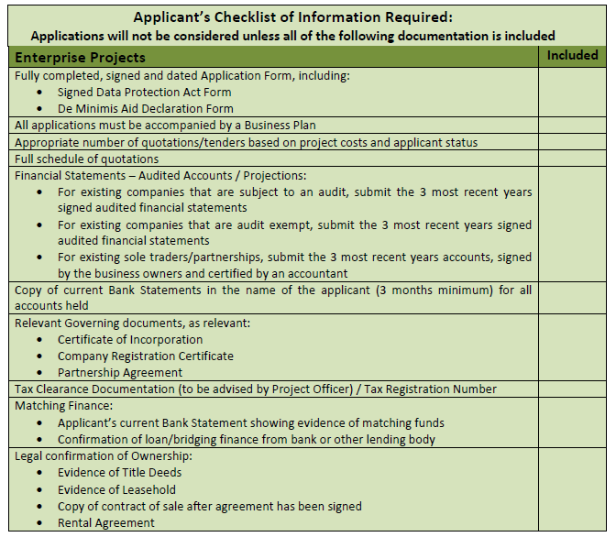
Requisitos de la Aplicación
Indicaciones básicas sobre como rellenar un formulario de financiación
Documentos necesarios:

Slide 6
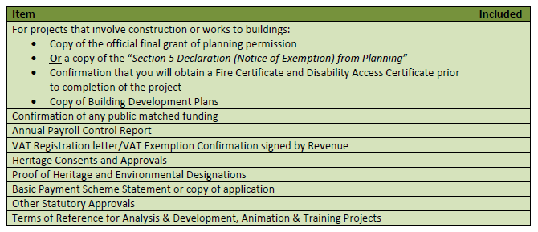
Otros documentos
Indicaciones básicas sobre como rellenar un formulario de financiación
Estos documentos se deben incluir si es necesario:

Slide 7
Declaración de Protección de Datos
Indicaciones básicas sobre como rellenar un formulario de financiación
Cómo se va a usar y compartir tu información personal
Cómo conseguir una copia de cualquier información en manos del GAL
Se debe firmar este formulario para dar el consentimiento al GAL y demostrar la comprensión de sus contenidos.

Slide 8
Declaración “Ayuda De Minimis”
Indicaciones básicas sobre como rellenar un formulario de financiación
La financiación LEADER tiene un límite de 200.000€ - dentro del umbral “de minimis” de la ayuda estatal
Un proyecto sólo se considerará apto para la ayuda no reembolsable si no supera el techo de los 200.000€ de la ayuda total durante el periodo de tres años.

Slide 9
Plan de Empresa
Indicaciones básicas sobre como rellenar un formulario de financiación
Desglose en cuatro secciones:
Proyecto y Promotor
Marketing
Innovación y Competencia
Financiero

Slide 10
Plan de Empresa – Proyecto y Promotor
Indicaciones básicas sobre como rellenar un formulario de financiación
Presentación del proyecto y en que se basa.
El Promotor: quien es y cuáles son sus conocimientos y experiencia.
Antecedentes del Proyecto: Describe el proyecto al detalle – que es y que necesita para empezar a funcionar

Slide 11
Plan de Empresa - Marketing
Indicaciones básicas sobre como rellenar un formulario de financiación
Investigación de Mercado: Muestra si el proyecto es viable y si el promotor conoce el mercado.
Estrategia de Mercado: La estrategia para lograr una cuota de mercado y hacer el proyecto viable.

Slide 12
Plan de Empresa – Innovación y Competencia
Indicaciones básicas sobre como rellenar un formulario de financiación
Innovación: Elemento importante en LEADER
Describe como se muestra la innovación en el proyecto
Competencia: Demuestra si existe un nicho de mercado para el proyecto.
Sin efectos adversos para establecer la empresa en tu comunidad.

Slide 13
Plan de Empresa - Financiero
Indicaciones básicas sobre como rellenar un formulario de financiación
Gastos y Financiación del Proyecto: Gastos y Recursos Detallados de la financiación correspondiente
Proyeccción financiera a 3 años:
Impacto del Proyecto: El promotor, la comunidad más amplia o un entorno más amplio.

Slide 14
Plan de Empresa - Conclusión
Indicaciones básicas sobre como rellenar un formulario de financiación
Reúne todos los elementos para dar una conclusión convincente
Enlaza con las categorías o subcategorías GAL
Enlaza con los temas transversales LEADER del medioambiente, cambio climático e innovación
Enlaza con las prioridades del GAL y necesidades en la Estrategia de Desarrollo Local (EDL)

Slide 15
Ofertas
Indicaciones básicas sobre como rellenar un formulario de financiación
Se deben obtener ofertas para cada partida presupuestaria para la que se pide una ayuda.
Hay que familiarizarse con los requisitos que se detallan.
Es importante seguir los procedimientos correctamente – Ver http://www.etenders.gov.ie/

Slide 16
Estados Financieros
Indicaciones básicas sobre como rellenar un formulario de financiación
Para las empresas ya constituidas piden 3 años de registros financieros; normalmente se piden las cuentas auditadas
Estados de Cuenta Bancarios para todas las cuentas por al menos 3 meses a nombre de los solicitantes.
Evidencia de disponibilidad de fondos de contrapartida (ver la siguiente diapositiva) y también de finanzas de enlace.
Nota: Las subvenciones LEADER se pagan posteriormente al gasto del proyecto.

Slide 17
Fondos Compensatorios
Indicaciones básicas sobre como rellenar un formulario de financiación
Fondos compensatorios – contribución de dinero adicional necesaria para cubrir gastos del proyecto.
Los fondos compensatorios pueden venir de recursos privados, o públicos si hablamos de aplicaciones comunitarias o de organizaciones
Los fondos compensatorios públicos deben provenir de otros recursos fuera de la UE.

Slide 18
Cumplimiento Tributario
Indicaciones básicas sobre como rellenar un formulario de financiación
IVA: Todos los solicitantes deben estar registrados con IVA o haber escrito la confirmación de Comisionados de Ingresos
Procedimiento de Cumplimiento Tributario:
Los pagos de subvenciones necesitan de evidencias de cumplimiento tributario en las etapas de finalización y/o pago.
Se requiere de autorización fiscal para pagos superiores de 10.000€ (incluyendo IVA)

Slide 19
OTROS PUNTOS
Indicaciones básicas sobre como rellenar un formulario de financiación
Los proyectos están sujetos a inspecciones departamentales hasta 5 años despues del pago de la ayuda financiera.
Si el proyecto cesa dentro de los 5 años posteriores a la recepción de la ayuda, se recuperará el importe total de la ayuda mediante sanciones de intereses.
El proceso de financiación puede llevar más de 6 meses
El proyecto puede comenzar una vez que se firman la Carta de Oferta y el Contrato y devuelto a la GAL.

Slide 20
Más Información
Indicaciones básicas sobre como rellenar un formulario de financiación
Se puede encontrar más información en Irlanda en http://www.nationalruralnetwork.ie/ o https://www.pobal.ie/FundingProgrammes/LEADER/Pages/LEADER.aspx
Descubre más sobre la financiación LEADER en otros países de la UE en https://ec.europa.eu/agriculture/rural-development-2014-2020_en
La base de datos europea GAL se puede encontrar en https://enrd.ec.europa.eu/leader-clld/lag-database_en

Slide 21
Fin del módulo
¡Gracias por su atención! ☺

